Slide 1

منظومة بثّ قُطريّة
درس رياضيّات للصفّ
موضوع الدرس:تعريف الدائرة واقسامها
مع المعلّم/ ة: نغم مرعي ماضي
الرجاء تزوّدوا بـقلم دفتر مسطرة والوان
Notes:
اكتبوا النصّ الملائم وكذلك المعدّات المطلوبة.

Slide 2


ماذا سنتعلّم اليوم؟
تعريف الدائرة
اقسام الدائرة : قطر / نصف قطر / مركز دائرة/ وتر /قطاع/ / قوس/ خط التماس/ نقطة التماس.
Notes:
مدّة الشريحة: دقيقتان
عرّفوا بأنفسكم وأعرضوا سير الدرس:
أنتم مدعوّون للتوجّه إلى التلاميذ بصورة شخصيّة:
مثال على نصّ شفويّ: مرحبًا، اسمي ـــــــــــــــ. أنا أعلّم ـــــــــ من ــــــــــــــ. كيف حالكم؟ يسرّني انضمامكم إليّ...
موضوع الدرس وهدفه:
مثال على نصّ شفويّ: سنتعلّم في هذا الدرس عن ــــــــــــــــــــ. انضمّوا إليّ وستستمتعون. هل أنتم مستعدّون؟ فلنبدأ"
نبدأ بـ …. (مرحلة افتتاحيّة الدرس)
ننتقل إلى الاكتشاف (مرحلة التعلّم/ إكساب - اكنبوا هنا سؤالًا مثيرًا للفضول، يجيب عن هدف الدرس)
نتدرّب على … (مرحلة التدرّب/ التجريب)
نُجمل (مرحلة إجمال الدرس)

Slide 3
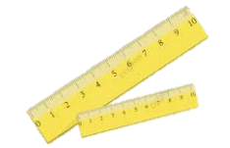



ماذا يجب أن نحضّر للحصّة؟
Notes:
حذف هذه الشريحة إذا لم تكن ضروريّة:
مدّة الشريحة: دقيقة
تأكّدوا في هذه الشريحة أنّ الجميع تزوّدوا بالأدوات المساعدة المطلوبة (ننصح بأن تكون هذه الأدوات المساعدة موجودة معكم لتعرضوها كمثال)
احذفوا ما هو زائد أو أضيفوا حسب الحاجة (احرصوا على حقوق النشر والملكيّة الفكريّة).
هذا هو الوقت المناسب لعرض قواعد السلوك خلال الحصّة: اطلبوا من التلاميذ إغلاق نوافذ تطبيقات أخرى في الحاسوب، إبعاد الأمر المشتّتة للانتباه، الجلوس في غرفة هادئة، التزوّد بالماء، وبالأساس التركيز في الدرس.

Slide 4
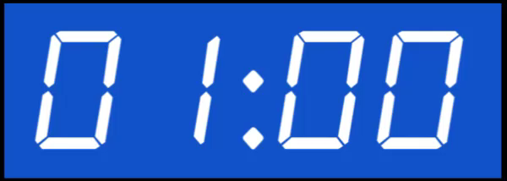

تأمل مجموعات الاشكال التالية
هل هي مألوفة لك ؟ ما الفرق بينها ؟
Notes:
مدّة الشريحة: 5 دقائق
إذا كانت حصّتكم من الساعة 12:00 فصاعدًا، أو أنكم ترون أنّه من المناسب إضافة نشاط للاسترخاء (غير مرتبط بالمادّة قيد الدراسة)، يمكنكم إضافته الآن. إذا لم ترغبوا في ذلك، احذفوا الشريحة. يمكنكم الاستعانة بمطوّر التعلم للتفكير في النشاط.
على سبيل المثال:
فعّاليّة استرخاء
فعّاليّة مضحكة
فعّاليّة رياضيّة

Slide 5
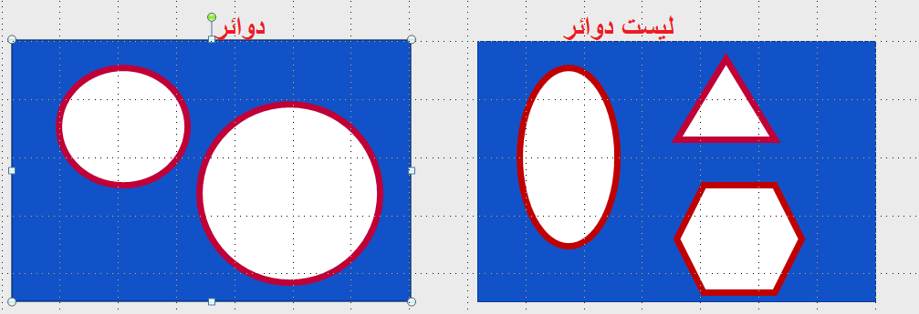
احسنتم!

Slide 6

عزيزي الطالب اذن نبدأ
ما هي الدائرة؟ ما هي اقسامها؟ لو طلب منك تعريفها ماذا تقول؟
والسؤال الاهم
لماذا نحن بحاجة لمعرفة الدائرة ؟ وكيف نستعملها بحياتنا اليومية
من التساؤلات حول الدائرة: لماذا قاعدة معظم الطناجر والأطباق والكؤوس دائرية الشكل؟
لماذا فتحة مواسير الصرف الصحي في الشارع دائرية الشكل؟
لماذا اطباق القناني دائرية الشكل؟
Notes:
مدّة الشريحة: حتّى دقيقتين
اقتراحات: لعبة، أحجيّة، تمثيل، محاكاة، مثال، ادّعاء، جملة حقيقة وجملة غير حقيقة وغيرها.
مثال على أحجيّة:
صورة شخصيّة أو غرض متعلّقَيْن بالموضوع . تتبيّن الصلة بالموضوع خلال الدرس.
ما هي الصلة بين.....

Slide 7
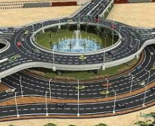
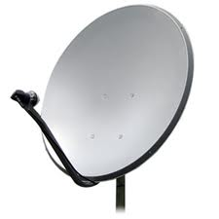
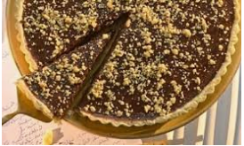
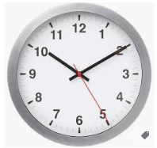
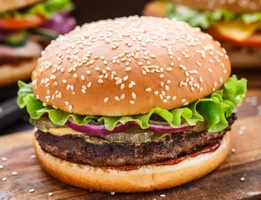
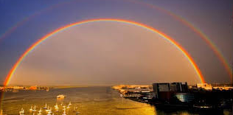
الدائرة واقسامها في حياتنا اليومية:

Slide 8
ما الذي نعرفه من قبلُ؟
ألنقطة
خط مستقيم : ليس له بداية وليس له نهاية.
القطعة: لها بداية ولها نهاية .
خط منحني مغلق
Notes:
مدّة الشريحة: حتّى دقيقتين
ستخلق هذه المرحلة ربط معرفيًّا وذا صلة بين الموضوع الذي تتمّ دراسته والمعرفة السابقة لدى التلاميذ.
في الصفوف الدنيا، ننصح بأن يكون الربط بسيطًا وعامًّا. إذا كان التلاميذ قد تعلّموا من قبل دروسًا في الموضوع، يحبّذ الربط بالمعرفة التي اكتسبها التلاميذ في الدرس السابق.
مثال على النصّ الشفويّ:
"هل حدث أن واجهتم وضعًا فيه.... / في الدروس السابقة تعلمنا عن ... واليوم سنستمرّ في ... /
ربما تكونون قد تناولتم هذا الموضوع في المدرسة، وحتى إذا لم يكن كذلك، فهذه فرصة للتعرّف/ التعمّق ..."

Slide 9
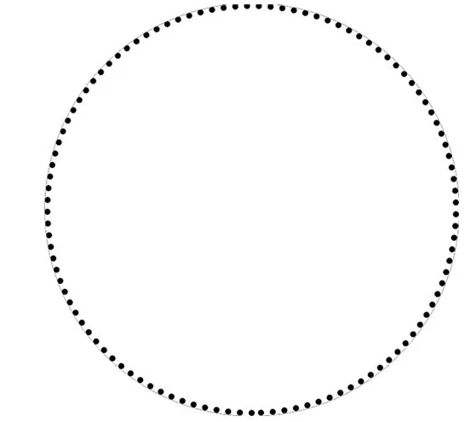
الدائرة
تعريف الدائرة:
هي الشكل الهندسي الوحيد الذي تبعد كل نقطة على محيطه عن نقطه معينه (هي المركز) بعدًا ثابتًا.
رسم للدائرة: ترسم الدائرة
عادة بأداة
تدعى الفرجار.
Notes:
الشرائح 11-15 تضمّ: إكساب المعرفة، التدرّب والحلّ، وتدرّب وحلّ آخر. مدّة هذه الشرائح معًا 20 دقيقة
إكساب: التطرّق إلى هدف تعليميّ مركزيّ ومركّز. باستخدام مجموعة منوّعة من تمثيلات المضمون، مثل: الصور ومقاطع الفيديو - بالإمكان إرفاق مقاطع فيديو من إصدار مطاح فقط، صور شاشة، تقارير، مضامين من الكتب التعليميّة، ونصّ محدود وفقًا لحقوق النشر والملكيّة الفكريّة. يمكنك دمج مثال على تمرين أو سؤال تقومون بحله.

Slide 10
مصطلحات خاصة في الدائرة:
1) مركز الدائرة: هي النقطة الداخلية التي تبعد عنها كل النقاط الموجودة على المحيط بشكل متساوي وهي موجودة في المنتصف.

Slide 11
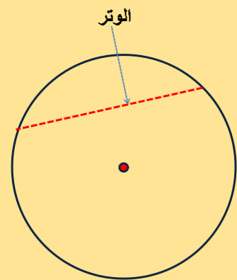
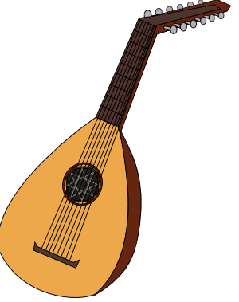
2) الوتر : هو القطعة الواصلة بين أي نقطتين على محيط الدائرة

Slide 12
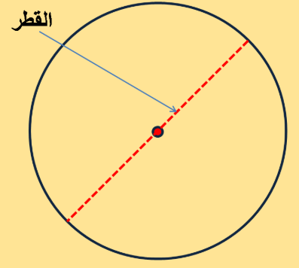
3) القطر : هو المستقيم الواصل بين نقطتين على محيط الدائرة مارًا بالمركز.
القطر هو أطول وتر في الدائرة

Slide 13
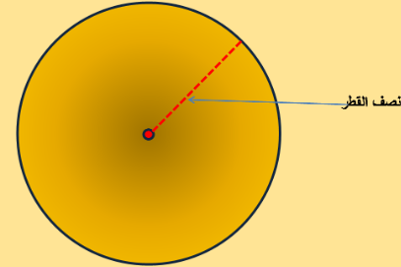
4) نصف القطر : هو البعد الثابت بين أي نقطة على المحيط وبين مركز الدائرة.

Slide 14
5) القوس: هو جزء من محيط الدائرة محصور بين نقطتين.
ملاحظة:كل نقطتين على المحيط تُعيّنان قوسين

Slide 15
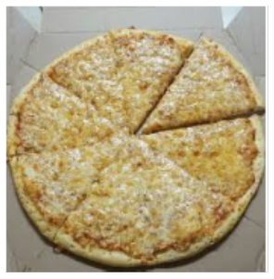
6) قطاع الدائرة: قسم من الدائرة والمحصور بين نصفي قطرين وقوس.

Slide 16
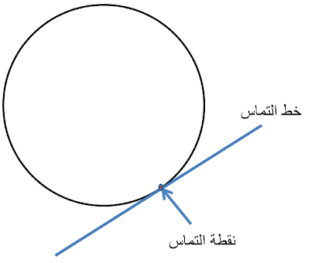
7)خط التماس : هو الخط المار بجانب الدائرة ويلامسها في نقطه ونسميها نقطة تماس

Slide 17
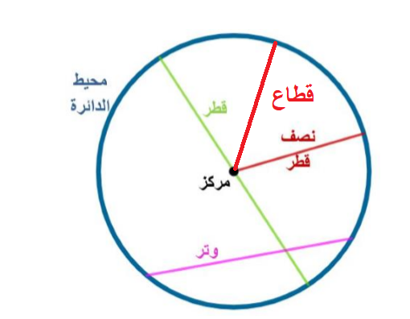
عزيزي الطالب عرفنا حتى الان:

Slide 18

على شبكة المربعات جد مركز الدائرة وطول قطرها
ركز بالتربيعات
يمكنك استعمال
المسطرة
Notes:
التدرّب: لا يزيد عن 3 دقائق. يمكنك إجراء 2-1 جولات من التدرّب أمام الكمبيوتر (سؤال على اللوح وكتابة في ورقة، أشغال باستخدام الألوان/ العجين/ المعجونة) أو في أرجاء البيت (الأشياء المتوفّرة لديكم أو مزيج من التفاعل بين أفراد العائلة).
نصيحة للصفوف الدنيا: اطرحوا أسئلة تشارك التلاميذ على نمط مسرحيات الأطفال/ قناة الأطفال، مثل "أين التذكرة الثانية ...؟ لا أذكر ... هل تعرفون أين هي؟"
أمثلة:
https://www.youtube.com/watch?v=sGfdE0es80w برنامج طهو للأطفال. يتحدّثون مع الأطفال طوال الدرس ويطرحون عليهم أسئلة.
art attack : https://www.youtube.com/watch?v=QX013_tz4rM

Slide 19



حلّ
المركز الدائرة
هي نقطة تقع في
مركز الدائرة.
نستطيع ان نرمز
له بحرف (م)
ونصف القطر هو
البعد الثابت لهذه
النقطة ومحيط
الدائرة.
3 سم
م
Notes:
حلّ التدرّب: بعد أن تدرّب التلاميذ بشكل مستقل، يجب عرض الحلّ ومناقشته. يمكن إظهار الأخطاء الشائعة وشرح كيفيّة حلّها.

Slide 20


ضع دائرة حول رمز الاجابة الصحيحة:
اي جزء من الدائرة تسمى القطعة
المرسومة:
ا) قطر
ب) نصف قطر
ج) وتر
د) قوس
Notes:
التدرّب: لا يزيد عن 3 دقائق. يمكنك إجراء 2-1 جولات من التدرّب أمام الكمبيوتر (سؤال على اللوح وكتابة في ورقة، أشغال باستخدام الألوان/ العجين/ المعجونة) أو في أرجاء البيت (الأشياء المتوفّرة لديكم أو مزيج من التفاعل بين أفراد العائلة).
نصيحة للصفوف الدنيا: اطرحوا أسئلة تشارك التلاميذ على نمط مسرحيات الأطفال/ قناة الأطفال، مثل "أين التذكرة الثانية ...؟ لا أذكر ... هل تعرفون أين هي؟"
أمثلة:
https://www.youtube.com/watch?v=sGfdE0es80w برنامج طهو للأطفال. يتحدّثون مع الأطفال طوال الدرس ويطرحون عليهم أسئلة.
art attack : https://www.youtube.com/watch?v=QX013_tz4rM

Slide 21
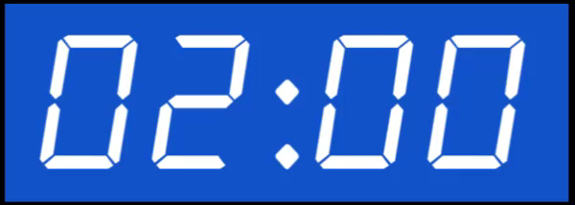
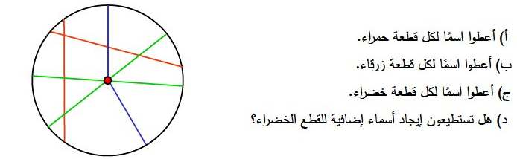

Slide 22
الحل : احسنتم!
القطع الحمراء هي اوتار ويوجد منها الى مالانهاية في الدائرة.
القطع الزرقاء هي انصاف اقطار ويوجد منها الى مالانهاية في الدائرة.
القطع الخضراء هي اقطار ويوجد منها الى مالانهاية في الدائرة.

Slide 23


نُنهي ونُجمل
عرفنا ما هي الدائرة كمنحنى بسيط مغلق وهي مكان لمجموعة النقاط التي تبعد بعدًا ثابتًا عن نقطة المركز.
للدائرة اقسام مؤلفة من نقاط وخطوط عرفناها ورسمناها وهي: مركز الدائرة / القطر / نصف القطر/الوتر / القوس / القطاع / خط التماس / نقطة التماس
Notes:
مدّة الشريحة: حتّى 5 دقائق
إجمال وانتقال إلى التدرّب. ستتضمّن هذه الخطوة إجمالًا للمضمون الذي تمّ تعلّمه والإجابة عن أسئلة مثل: ماذا فعلنا هنا اليوم؟ ماذا تعلّمنا؟ ننصح بدمج العناصر التجريبيّة الممتعة، مثل: لعبة ختاميّة، أحجيّة، نصيحة خاصّة للتعلّم لاحقًا وغير ذلك.

Slide 24
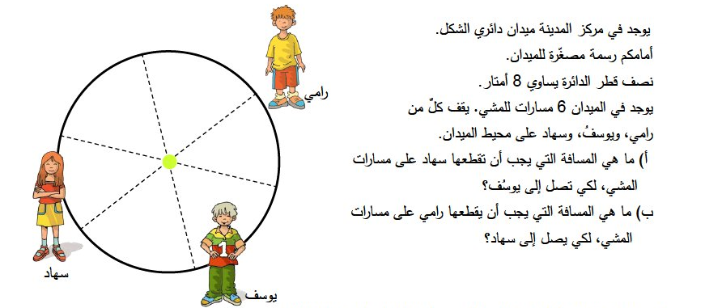
نواصل التدرّب في البيت
המקור: كتاب مهارات وسياقات 12 ص 137
Notes:
مدّة الشريحة: حتّى 15 دقيقة
في هذه المرحلة اشرحوا للتلاميذ التدرّب وودّعوهم. مع خروج التلاميذ للتدرّب النهائيّ، ستنتهي مرحلة تصويركم كمعلمين ومعلّمات.
نقاط لتسليط الضوء عليها:
* يمكن تنفيذ التدرّب في المنزل باستخدام مجموعة منوّعة من الموارد المتاحة في المنزل، مثل: أدوات الكتابة أو الحاسوب اللوحيّ أو الشخصيّ. يمكن استخدام بيئتي آفاق وكوتار الكتب التعليميّة (فقط كم خلال حاسوب محمول، وذلك لأنّ آفاق وكوتار الكتب التعليميّة لا يعملان بشكل جيد على الحاسوب اللوحيّ/ الهاتف المحمول).
* تأكد من إعطاء تلاميذكم تعليمات دقيقة للتدرّب على صعيد المضامين وعلى صعيد الفنّيّ، بالإضافة إلى الأوقات الدقيقة للتدرّب.
* بالإمكان تضمين العرض التقديميّ صور شاشة والشرح شفويًّا ما هو المطلوب منهم تنفيذه.

Slide 25
شكرًا لكم على مشاهدة البثّ
إنتاج مطاح، لصالح وزارة التربية والتعليم
shutterstock.com الرسوم التوضيحيّة:

